Slide 1
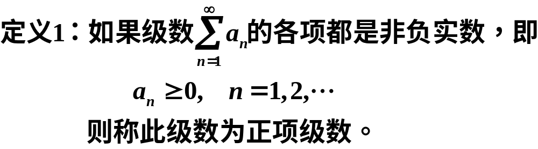
第二节 常数项级数判敛法
1、正项级数的定义

Slide 2


2、正项级数的判敛法
定理1 ：

Slide 3


Slide 4
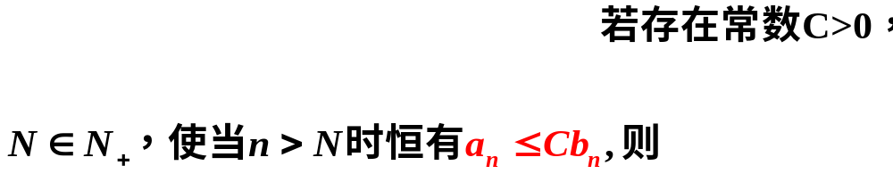

Slide 5
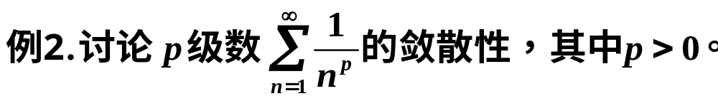


Slide 6
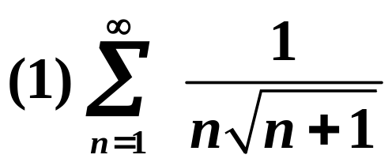
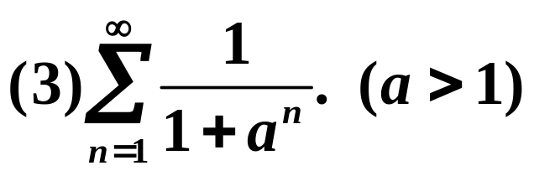
例3．判别下列级数的敛散性：

Slide 7
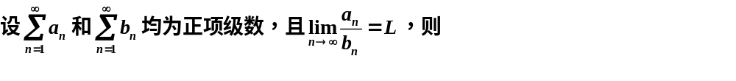




Slide 8
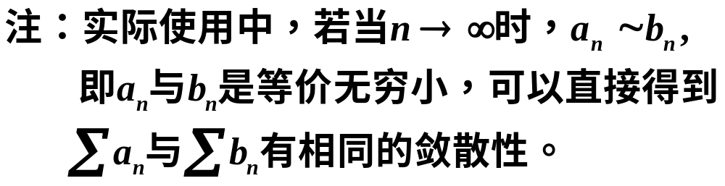

Slide 9
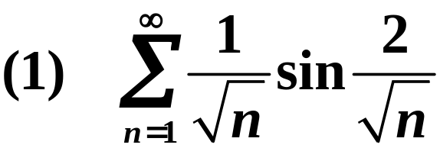
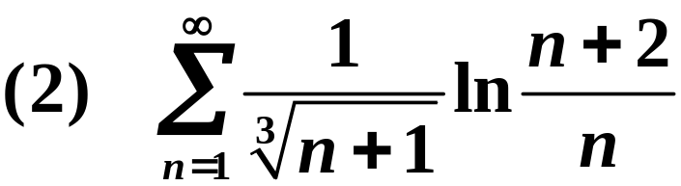
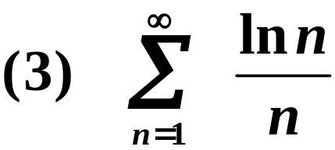

Slide 10



定理3（比值判别法，达朗贝尔判别法）

Slide 11
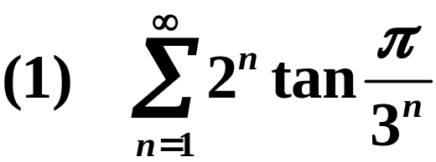
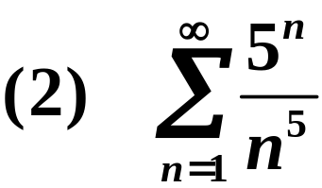
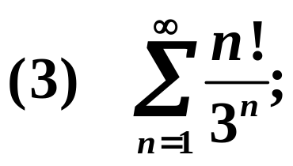
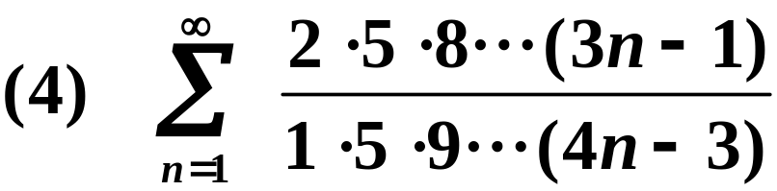


Slide 12
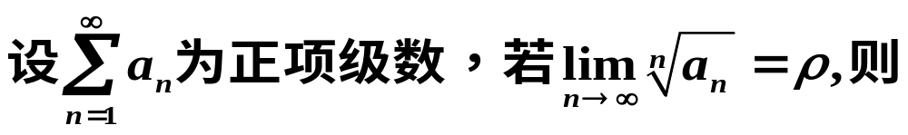

Slide 13
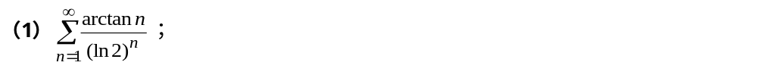
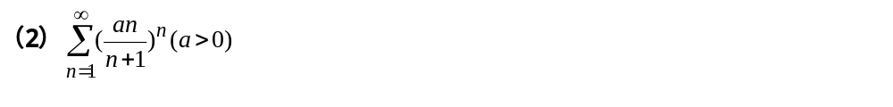

Slide 14
简单回顾
定理1 ：

Slide 16
定理3（比值判别法，达朗贝尔判别法）

Slide 18


Slide 19




注:比值判别法和根值判别法都是充分条件而非必要条件。

Slide 20



定理5（积分判别法）

Slide 21
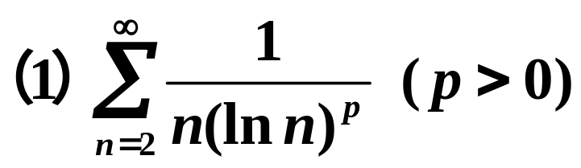

Slide 22
作业：
P213:
4(3)(6)(7)(8)(9)(10)(11)(13), 5.

